Slide 1
Введение в данные

Slide 2
2 неделя

Slide 3
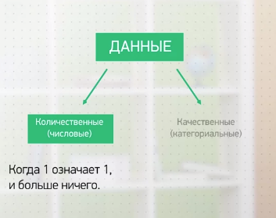
2.1 типы данных
Объект исследования – это то, что находится в фокусе нашего внимания
Признак – свойства объектов
Качественные – это то как, мы закодировали какой признак. 0 – это совы, а 1 – это жаворонки. Цифра 0 или 1 сами по себе ничего не значат

Slide 4
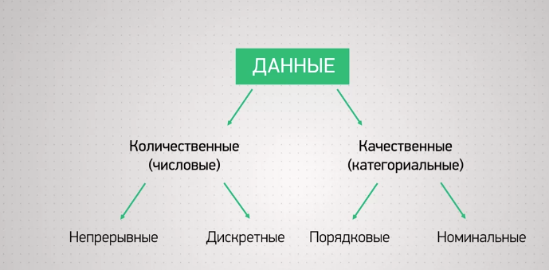
Номинальные- это заучит, что у них нет порядка
Порядковые – появляются отношение порядка, объекты разделяются на классы как и в прошлом случае, но и порядок.
К примеру, если мы изучаем уровень счастья в разных странах и задавали вопрос
«Насколько вы счастливы?», измеряли это по девятибалльной шкале,
где 9 — это максимальный уровень счастья, самый счастливый,
а 1 — минимальный уровень, самый несчастный.
при этом не можем сказать на сколько

Slide 5
Дискретные – это то, что не занимается все пространство и не может бесконечно дробиться
Номинальная – минимальное количество
Интервальное – определено расстояние между значениями

Slide 6
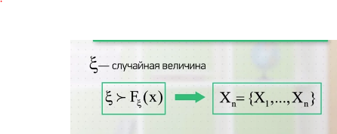
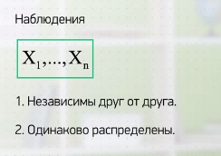

2.2 выборка случайных величин
Это знак значит, что величина подчиняется некоторому закону распределения
но работаем мы не с ней, мы работаем с некоторым
набором реализаций данной случайной величины, ну, например, объема n.
Это и есть выборка

Slide 7
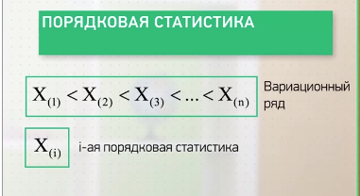

Любая статистика – это случайная величины

Slide 8
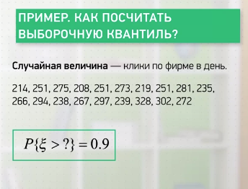
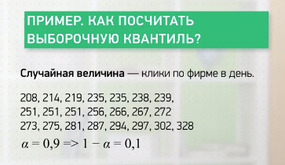
Квантиль – это значение, которое случайная величина не превосходит с заданной точностью

Slide 9
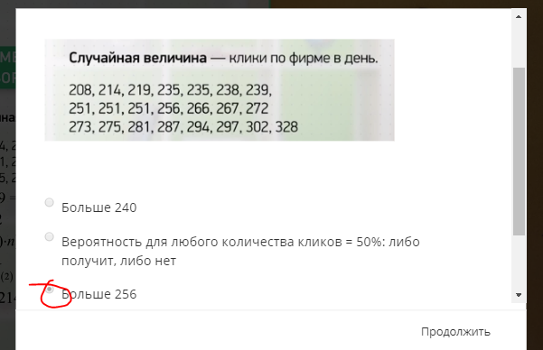

Slide 10
2.3. Меры центральной тенденции
То есть то, что мы видим на наших выборочных данных,
интересно нам не само по себе, а интересно как оценка —
и желательно качественная — того, что происходит в генеральной совокупности
Рассчитать усеченные статистики значит: отбросить самые маленькие и самые большие значения (как в спорте)
Робастные статистики – Это статистики, которые сами по себе не чувствительные к выбросам
Две мобы говорят, что в данных есть какая структурв

Slide 11
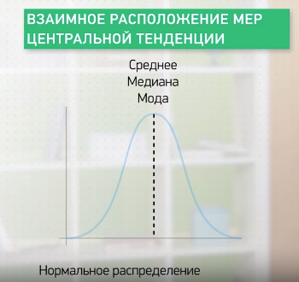
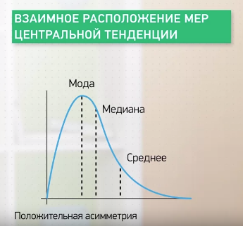
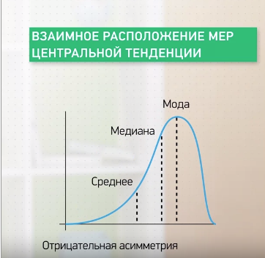
Горб сдвинут влево
Горб сдвинут вправо
Если абсолютно симметричное
например,
в ситуации с распределением доходов.
Если мы посмотрим на распределение доходов в большинстве стран, мы увидим,
что относительно большая часть населения получает относительно меньшие доходы,
и это означает скошенность, сдвиг горба влево в сторону меньших значений.
например, если мы задали слишком лёгкий тест,
и студенты справляются с ним слишком хорошо.
То есть большая часть студентов решает этот тест лучше,
чем среднее возможное значение.

Slide 12
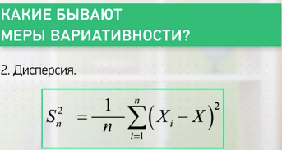
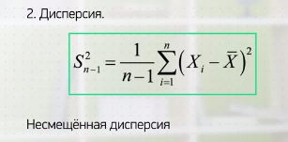
Среднее – типичные значения
Вариативность – это то на сколько отклоняются значения от среднего
В квадрат возводим, чтобы не произошло уничтожение отрицательных отклонений положительными

Slide 13
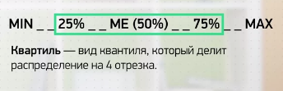
Очень чувствительны к выбросам
Средне
Среднеквадратичное отклонение
Межквартильный размах – показывает вариативность относительно среднего
Не чувствительны к выбросам

Slide 14
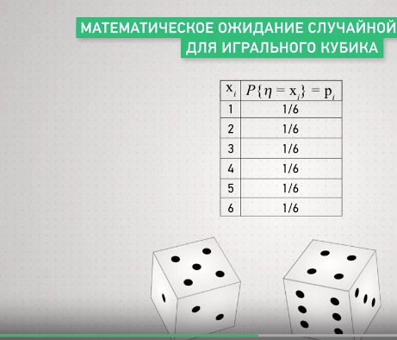

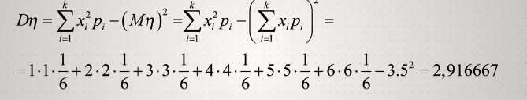
2.5. Несмещенная дисперсия

Slide 15
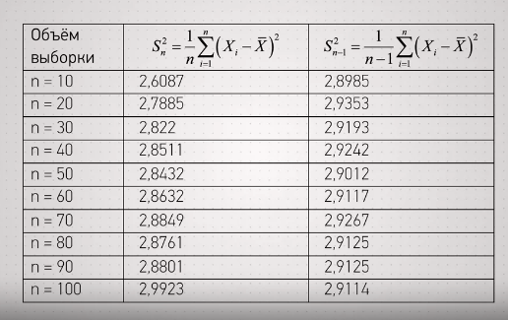
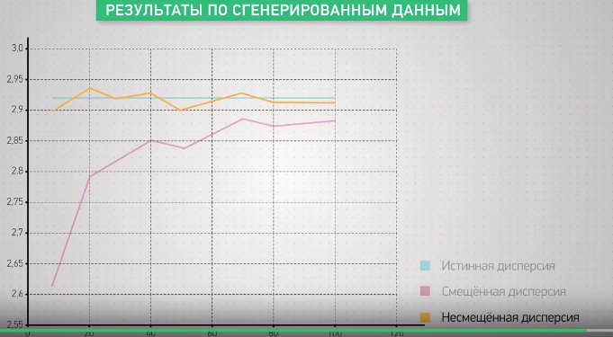

Slide 16
2.6. Меры и типы переменных: что и где применимо?

Slide 17
3 неделя

Slide 18
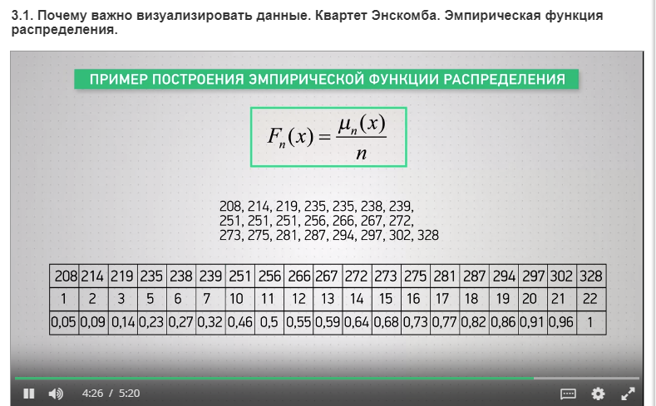
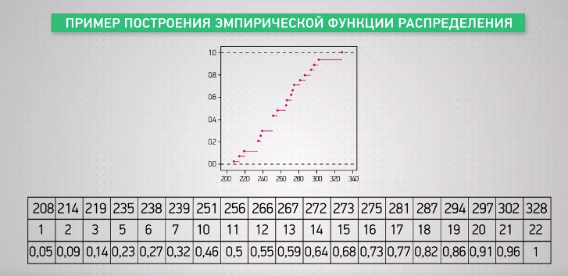

Slide 19
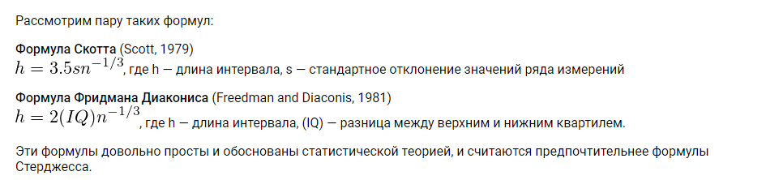

Slide 20
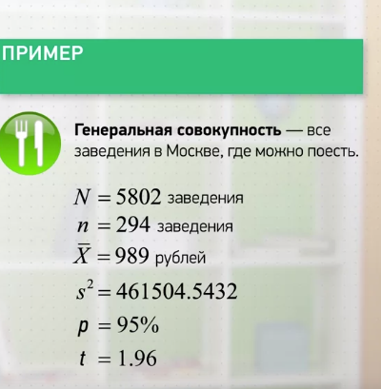

Slide 21
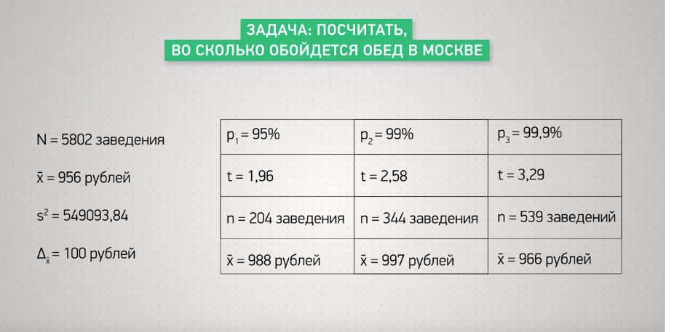

Slide 22
Исследование стат взаимосвязей

Slide 23
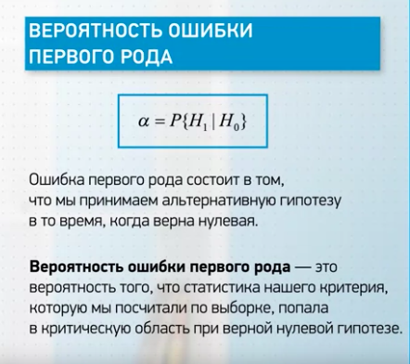
Это и есть уровень значимости

Slide 24
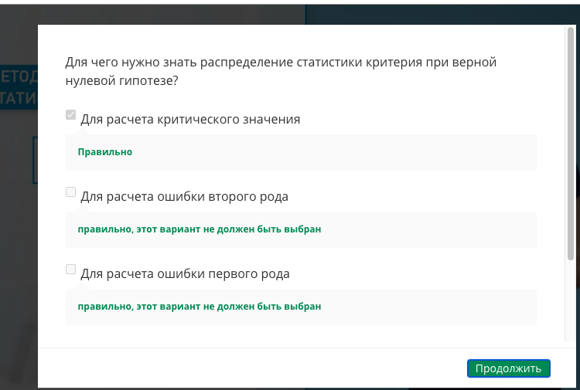


Slide 25
